Slide 2
01.
Seguimiento Plan Estratégico Institucional y Plan Anual de Acción
III trimestre de 2020

Slide 3
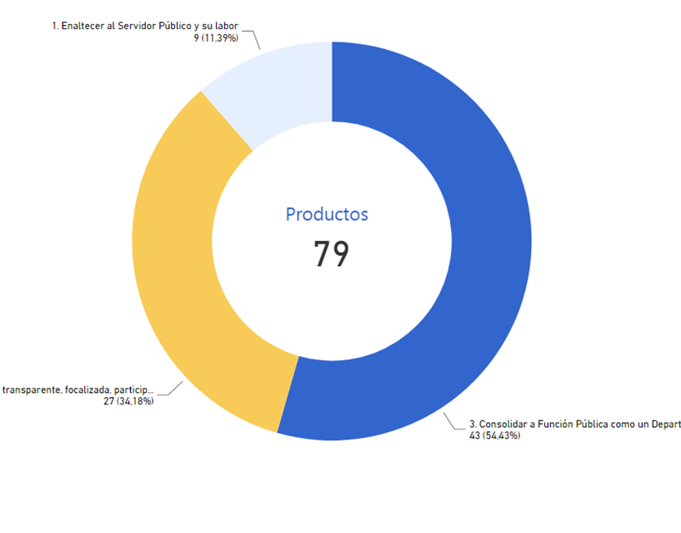
Productos Planeación 2020 Función Pública
Objetivos Institucionales
1. Plan Estrtaégico Institucional
Enaltecer al Servido Público y su labor
Consolidar una gestión pública moderna eficiente, transparente, focalizada, participativa y al servicio de los ciudadanos.
Consolidar a Función Pública como un Departamento eficiente, técnico e innovador.
12 resultados y 60 entregables
2. Plan de Acción Anual
92 entregables

Slide 4
Seguimiento Plan Estratégico Institucional y Plan de Acción Anual – corte 30 de septiembre de 2020
% Avance Plan Estratégico Institucional
% Avance Plan de Acción Anual
49,2%
52,8%
53,2%
56%
100%
100%
% de avance % Programado

